Slide 1

机器学习在搜索排序中的应用
一淘及搜索事业部-搜索技术 仁重

Slide 2
agenda
背景
LTR方法
评估
并行化与多目标

Slide 3
LTR在淘宝搜索应用的背景
第一部分 背景
Notes:
LTR=Learning to Rank

Slide 4

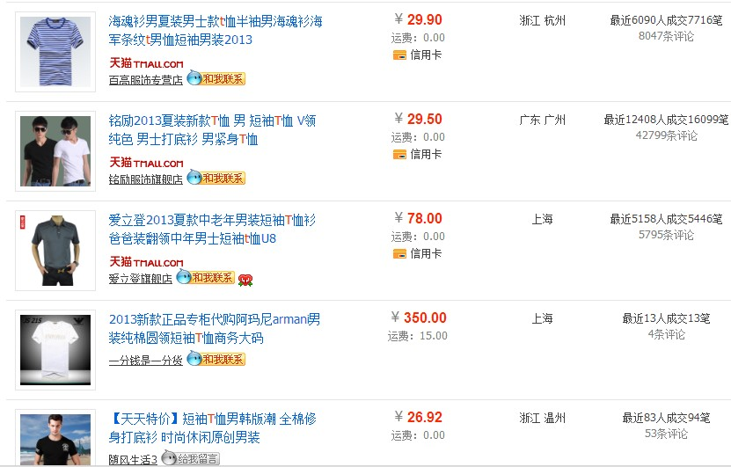
背景
用户输入Query
引擎召回商品
商品计算feature
Rank

Slide 5
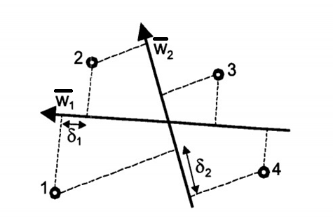
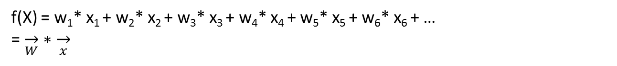
项目背景-特征
相关性
商业业务逻辑
反作弊
购买转化率（GDBT）
点击转化率（LR）
二跳率（LR）
规则
个性化（LR、GDBT）
图片质量（SVM）
预估模型
f(X) = w₁* x₁ + w₂* x₂ + w₃* x₃ + w₄* x₄ + w₅* x₅ + w₆* x₆ + …
= $\overset{→}{W}∗\overset{→}{x}$
通过线性模型来组合非线性的特征
计算效率高
可解释性好
Notes:
W1,w2改为向量，方程改为内积

Slide 6
背景问题
如何确定各个特征的权重W
能否不同的类目给出不同的权重W
如何为新加入的特征设置权重W
如何在不同的系统中快速的迁移特征
之前用ABTest，现在使用LTR
Learning To Rank，使用机器学习的方法来进行排序优化。

Slide 7
LTR应用的方法
第三部分 方法

Slide 8


转化为pairwise问题
把整体的排序问题转换为商品对好坏问题
两个商品哪个更好
Ctr
Cvr
价格
VS

Slide 9
优化目标与样本
样本选择
人工标注（工作量巨大）
商品Ctr
商品转化率
详情页浏览时间

Slide 10

论文中使用的样本选择
f _{A}= w*x_{A}
样本选择
单次pv点击位置
Click > Skip Above
Last Click > Skip Above
Click > Earlier Click
Last Click > Skip Previous
Click > No-Click Next
f_{A} > f_{B} > f_{C} > f_{D} > f_{E}
f _{B}= w*x_{B}
f _{C}= w*x_{C}
f _{D}= w*x_{D}
f _{E}= w*x_{E}

Slide 11
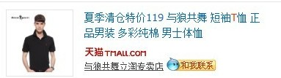

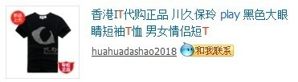


整体统计ctr样本选择
A > E > B > C = D
A Ctr：1
B Ctr：0.5
A > E
E > C
A > B
E > D
相同
query
A > C
B > C
C Ctr：0.1
A > D
B > D
E > B
D Ctr：0.1
相同Query统计商品ctr来生成pair
ctr差值需要有一定置信度
没有位置信息
E Ctr：0.6
Notes:
Ctr差值有置信度

Slide 12
ctr单次PV样本选择
计算特征值需要还原到单次PV下具体的用户以及当前环境
通过规则过滤掉其中的噪音
购买>点击>无行为
B产生了购买行为，D产生了点击行为
A整体Ctr:1
B整体Ctr:0.5
C整体Ctr:0.1
A > E
E > C
D整体Ctr:0.1
A > B
E > D
A > C
B > C
E整体Ctr:0.6
A > D
B > D
E > B

Slide 13
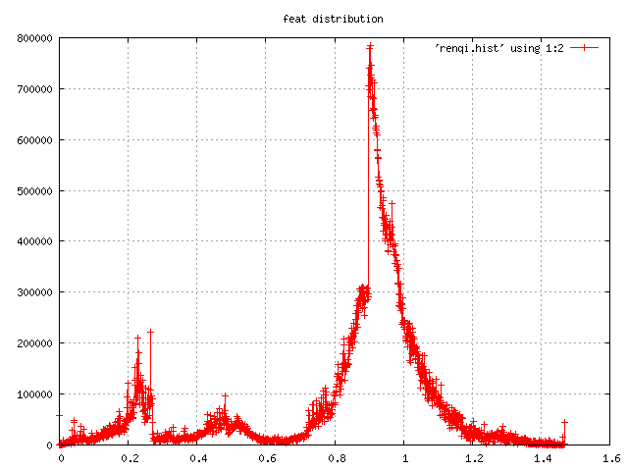
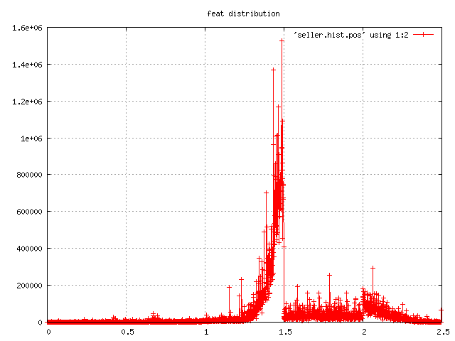
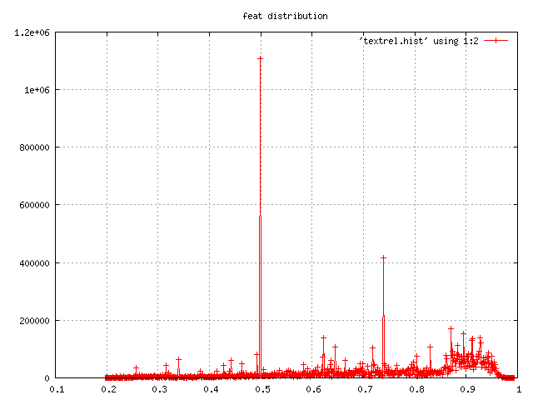
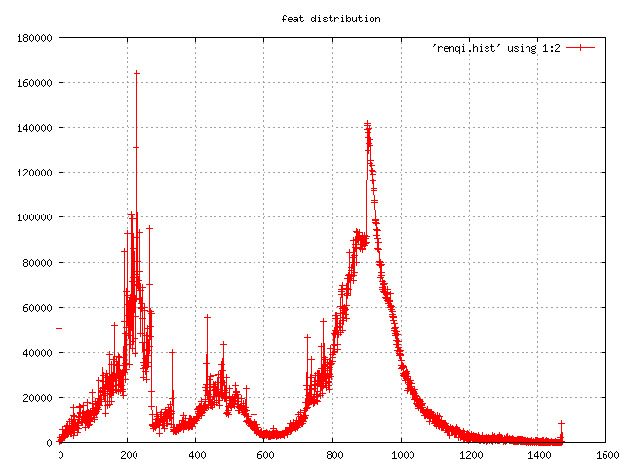
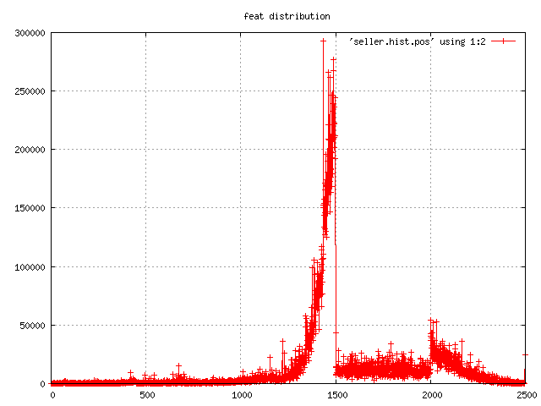
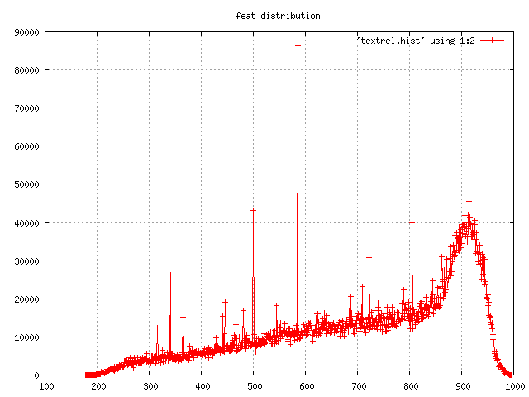
优化目标与样本
避免样本选取的偏差
Pvlog特征分布(人气,卖家,文本) 100亿数据
训练样本分布(人气,卖家,文本) 千万训练样本
Notes:
量级

Slide 14
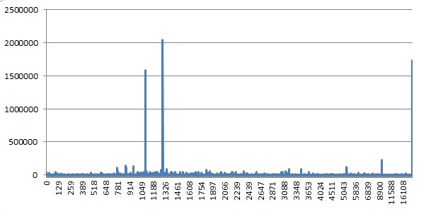
样本特征分析
特征分布不好的特征进行改进
对分布不合理的特征样本进行按比例抽样

Slide 15
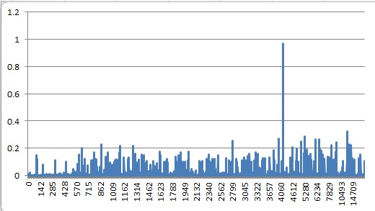
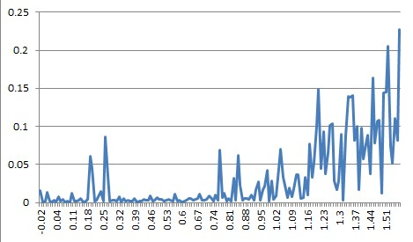
样本特征分析
特征与目标值的关系
相关性差
相关性好

Slide 16
无点击样本选择
保持权重的一定程度稳定性
无点击数据
在现有排序下对Topquery没有点击的数据，前30与后30形成pair，随机抽取
按不同比例混合无点击与Ctr样本
约50%的无点击样本
无点击样本训练后的权重反映线上使用权重w
Notes:
保持排序的稳定性

Slide 17
模型优化
调整无点击与有点击比例
调整抽样策略
对特征值进行改进
分类目的模型
Query类目预测结果的行业区分训练数据
手机类目的价格权重高于其他类目

Slide 18
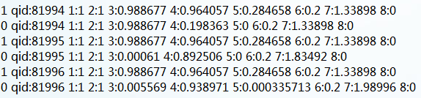
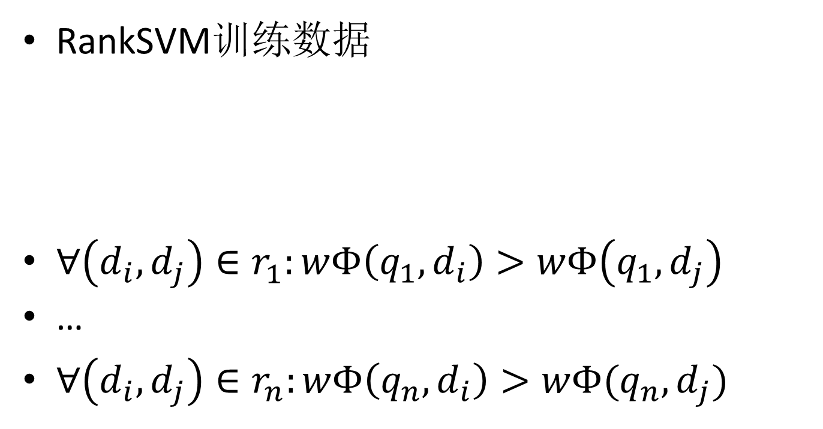
RankSVM模型（一）
RankSVM训练数据
$∀\left(d_{i},d_{j}\right)∈r_{1}^{}:wΦ\left(q_{1},d_{i}\right)>wΦ\left(q_{1},d_{j}\right)$
…
$∀\left(d_{i},d_{j}\right)∈r_{n}^{}:wΦ\left(q_{n},d_{i}\right)>wΦ(q_{n},d_{j})$

Slide 19
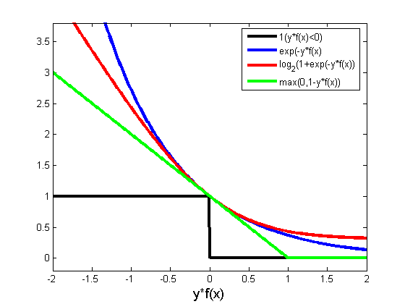
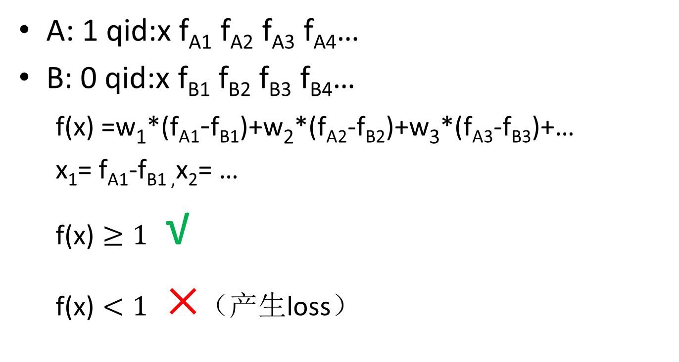
RankSVM模型（二）
A: 1 qid:x f_{A1} f_{A2} f_{A3} f_{A4}…
B: 0 qid:x f_{B1} f_{B2} f_{B3} f_{B4}…
f(x) =w₁*(f_{A1}-f_{B1})+w₂*(f_{A2}-f_{B2})+w₃*(f_{A3}-f_{B3})+…
x₁= f_{A1}-f_{B1 ,}x₂= …
$\text{f}\text{(}\text{x}\text{)}≥1$ √
$\text{f}\text{(}\text{x}\text{)}<1$ $×$（产生loss）

Slide 20
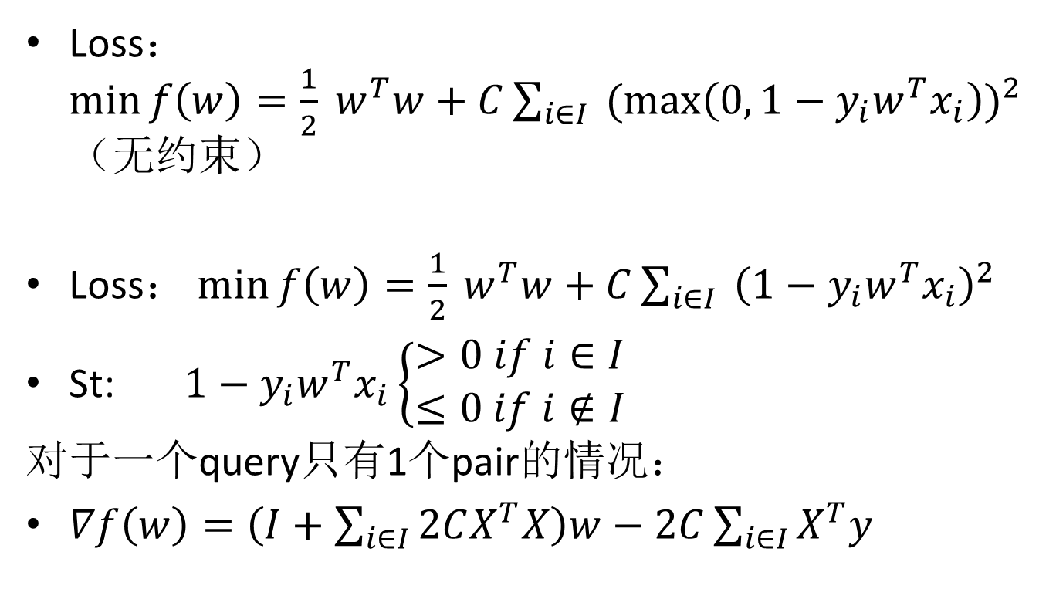
RankSVM模型
Loss： $\min{f\left(w\right)=\frac{1}{2} w^{T}w+C\sum_{i∈I}{{ (\max\left(0, 1−y_{i}w^{T}x_{i}\right))}^{2}}}$（无约束）
Loss： $\min{f\left(w\right)=\frac{1}{2} w^{T}w+C\sum_{i∈I}{{ \left(1−y_{i}w^{T}x_{i}\right)}^{2}}}$
St: $1−y_{i}w^{T}x_{i}\left\{\begin{aligned}>0 if i∈I \\ ≤0 if i∉I\end{aligned}\right.$
对于一个query只有1个pair的情况：
$∇f\left(w\right)=\left(I+\sum_{i∈I}{2CX^{T}X}\right)w−2C\sum_{i∈I}{X^{T}y}$
Notes:
由于是2次方所以无约束
2次方程的导数为0
wTx=xTw
Y为1，-1,y满足交换律，y^2=1

Slide 21
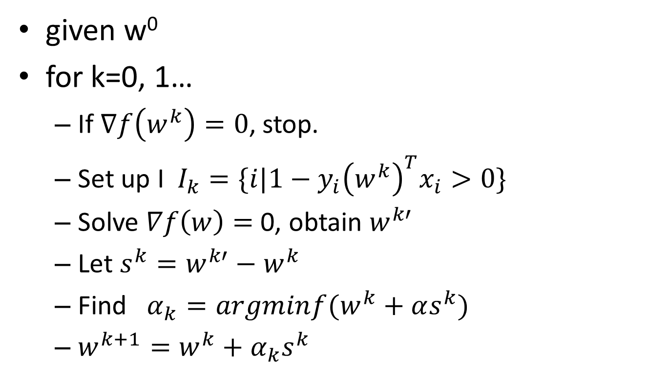
RankSVM模型
given w⁰
for k=0, 1…
If $∇f\left(w^{k}\right)=0$, stop.
Set up I $I_{k}=\{i|1−y_{i}{\left(w^{k}\right)}^{T}x_{i}>0\}$
Solve $∇f\left(w\right)=$ 0, obtain $w^{k′}$
Let $s^{k}=w^{k′}−w^{k}$
Find $α_{k}=argminf(w^{k}+αs^{k})$
$w^{k+1}=w^{k}+α_{k}s^{k}$

Slide 22
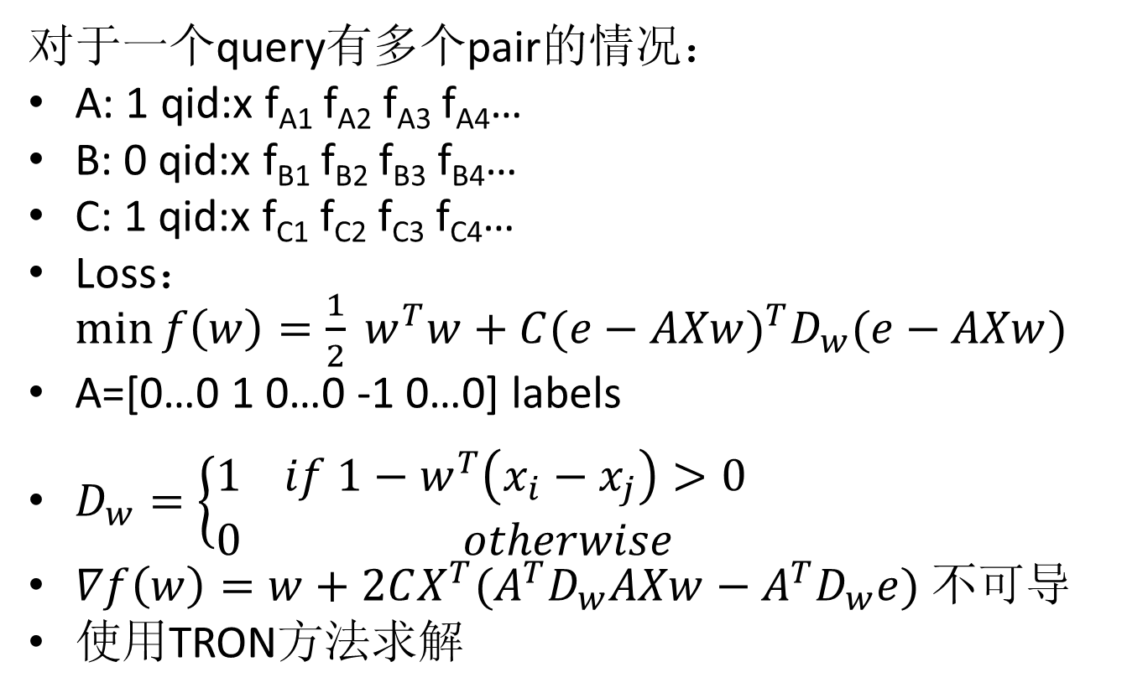
RankSVM模型
对于一个query有多个pair的情况：
A: 1 qid:x f_{A1} f_{A2} f_{A3} f_{A4}…
B: 0 qid:x f_{B1} f_{B2} f_{B3} f_{B4}…
C: 1 qid:x f_{C1} f_{C2} f_{C3} f_{C4}…
Loss： $\min{f\left(w\right)=\frac{1}{2} w^{T}w+C{(e−AXw)}^{T}D_{w}(e−AXw)}$
A=[0…0 1 0…0 -1 0…0] labels
$D_{w}=\left\{\begin{aligned}1 if 1−w^{T}\left(x_{i}−x_{j}\right)>0 \\ 0 otherwise \end{aligned}\right.$
$∇f\left(w\right)=w+2CX^{T}(A^{T}D_{w}AXw−A^{T}D_{w}e)$ 不可导
使用TRON方法求解

Slide 23
模型评估与效果评估
第三部分 【评估】

Slide 24
模型评估
baseline
按线上参数计算pair准确率
按模型参数计算pair准确率
Abtest验证

Slide 25
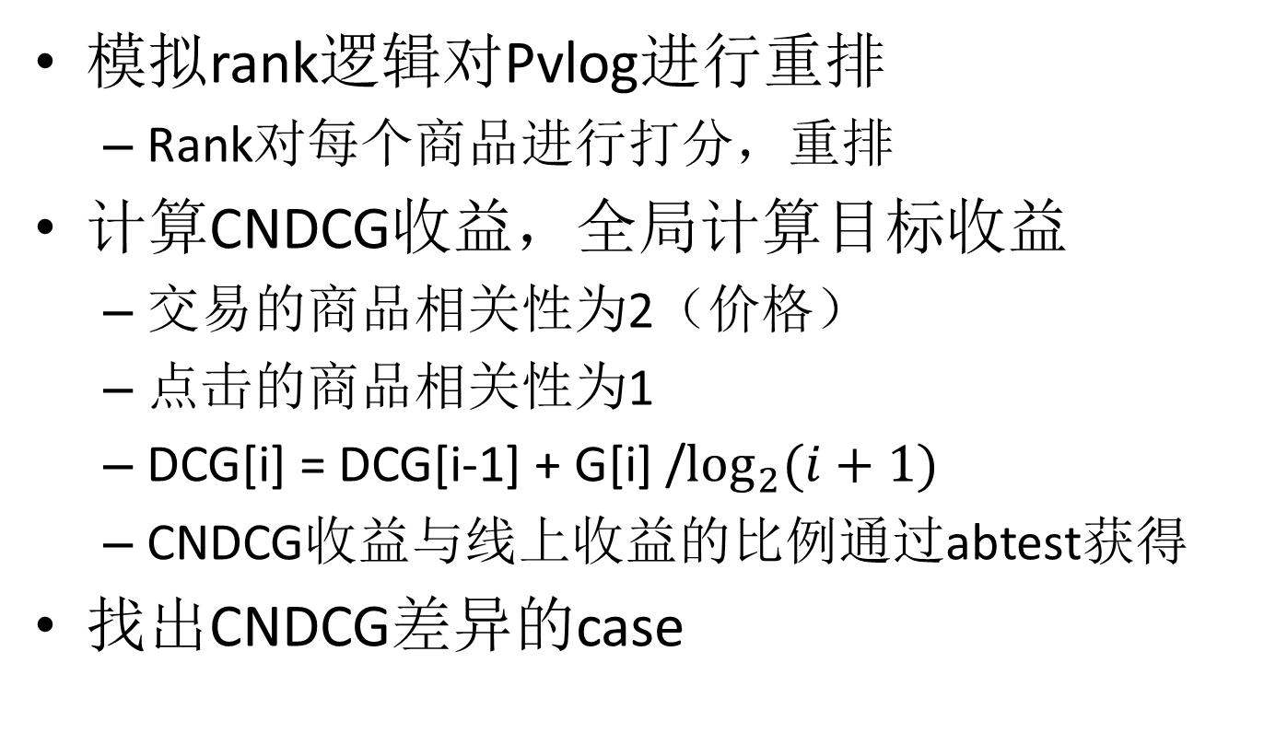
收益评估
模拟rank逻辑对Pvlog进行重排
Rank对每个商品进行打分，重排
计算CNDCG收益，全局计算目标收益
交易的商品相关性为2（价格）
点击的商品相关性为1
DCG[i] = DCG[i-1] + G[i] /$\log_{2}{(i+1)}$
CNDCG收益与线上收益的比例通过abtest获得
找出CNDCG差异的case

Slide 26
模型迭代
Pv log
按线上参数排序
CNDCG
NDCG收益
按训练好的模型进行排序
CNDCG
NDCG差异query分析
样本混合比例调整
样本选择策略调整
抽样策略调整
模型训练

Slide 27
并行化与多目标
第四部分 模型优化

Slide 28
并行化（一）
需要解决的问题
内存问题
训练时间过长
两种基于MPI的方法
行列分割的并行SVM
行分割的并行Coordinate Ascent算法，用于求解NDCG为目标值的样本

Slide 29
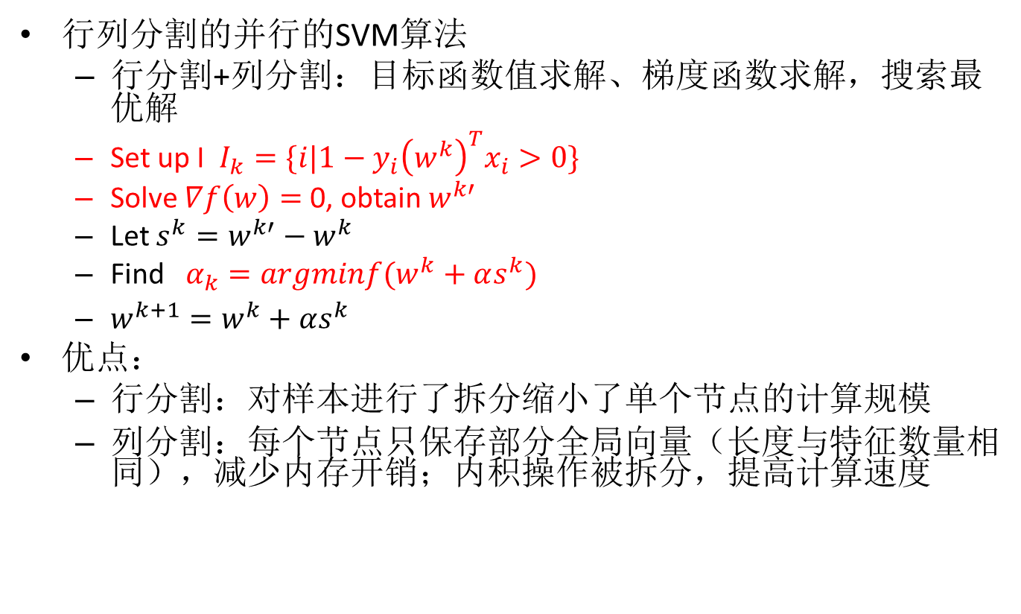
并行化（二）
行列分割的并行的SVM算法
行分割+列分割：目标函数值求解、梯度函数求解，搜索最优解
Set up I $I_{k}=\{i|1−y_{i}{\left(w^{k}\right)}^{T}x_{i}>0\}$
Solve $∇f\left(w\right)=$ 0, obtain $w^{k′}$
Let $s^{k}=w^{k′}−w^{k}$
Find $α_{k}=argminf(w^{k}+αs^{k})$
$w^{k+1}=w^{k}+αs^{k}$
优点：
行分割：对样本进行了拆分缩小了单个节点的计算规模
列分割：每个节点只保存部分全局向量（长度与特征数量相同），减少内存开销；内积操作被拆分，提高计算速度
Notes:
500万的样本集
并行版本分为5个part，每个100万，耗时4分钟
单机版本耗时1个小时
最终模型训练结果一致

Slide 30
多目标（二）
需要解决的问题
现实应用中，需要同时解两个目标问题
例如：CTR、 客单价
方法
Multi-loss Pair-wise Learning
再ctr样本的基础上，再加上价格的label
基于目标函数中，loss函数进行改造，使其兼容多种目标。

Slide 31
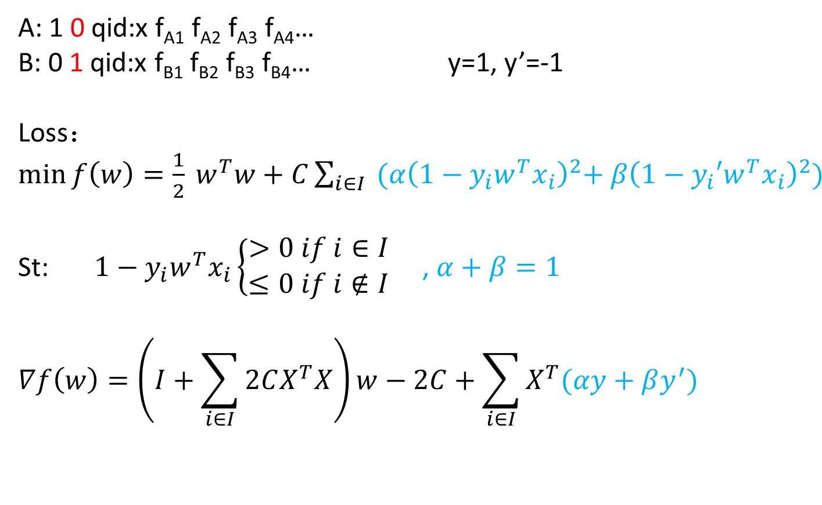
多目标（二）
A: 1 0 qid:x f_{A1} f_{A2} f_{A3} f_{A4}…
B: 0 1 qid:x f_{B1} f_{B2} f_{B3} f_{B4}… y=1, y’=-1
Loss： $\min{f\left(w\right)=\frac{1}{2} w^{T}w+C\sum_{i∈I}{{ (α\left(1−y_{i}w^{T}x_{i}\right)}^{2}+{ β\left(1−y_{i}′w^{T}x_{i}\right)}^{2})}}$
St: $1−y_{i}w^{T}x_{i}\left\{\begin{aligned}>0 if i∈I \\ ≤0 if i∉I\end{aligned}\right.$ , $α+β=1$
$$∇f\left(w\right)=\left(I+\sum_{i∈I}{2CX^{T}X}\right)w−2C+\sum_{i∈I}{X^{T}(αy+βy^{′}) }$$

Slide 32
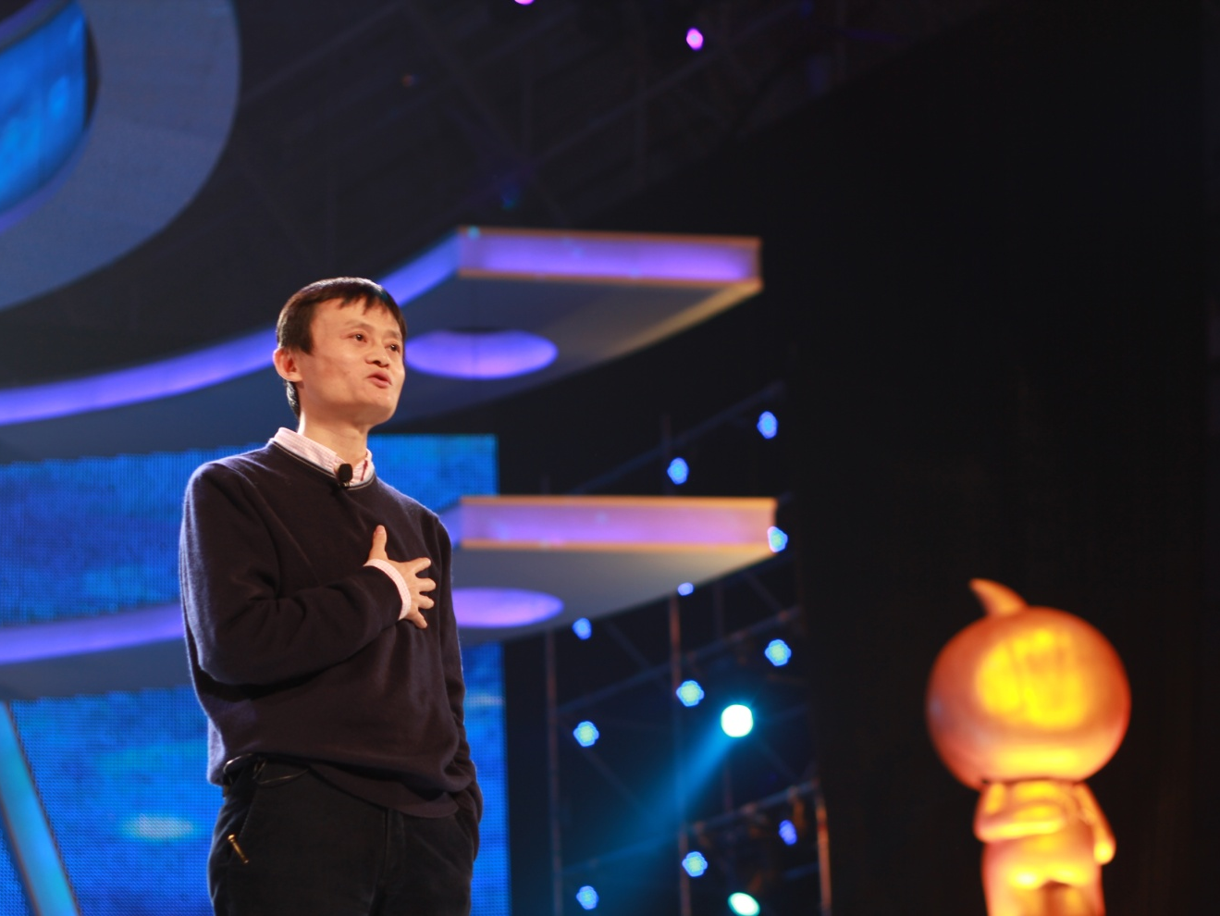

Q&A
Never try，never know
@曾翔-仁重

